Slide 1
welcome
Lê Thị Hương Trà

Slide 2
Khởi động
Bài 3: Một số công nghệ phổ biến
Công nghệ phổ biến là các công nghệ đóng vai trò quan trọng trong việc tạo ra các sản phẩm hàng hóa cho nền khinh tế. Em hay kể tên những công nghệ phổ biến ngày nay

Slide 3
I. CÔNG NGHỆ TRONG LĨNH VỰC LUYỆN KIM, CƠ KHÍ 1. Công nghệ luyện kim
công nghệ luyện kim là gì?
Ưu điểm của công nghệ luyện gang, thép ?
Nhược điểm của công nghệ luyện gang, thép ?
Sơ đồ lò cao luyện gang gồm mấy bộ phận? đó là những bộ phận nào?
Sơ đồ luyện thép hồ quang điện gồm mấy bộ phận? Đó là những bộ phận nào?

Slide 4
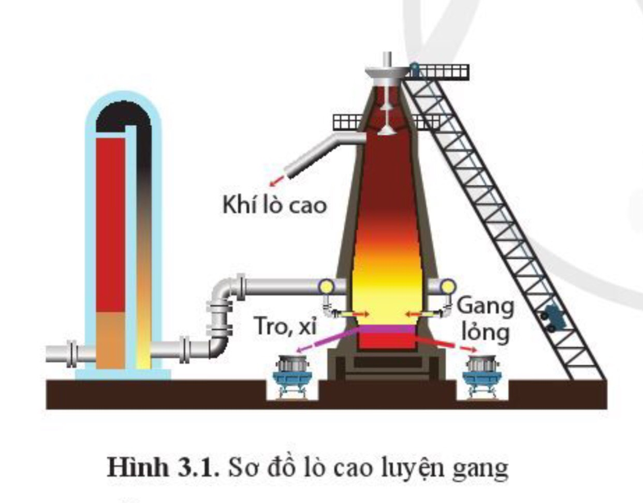
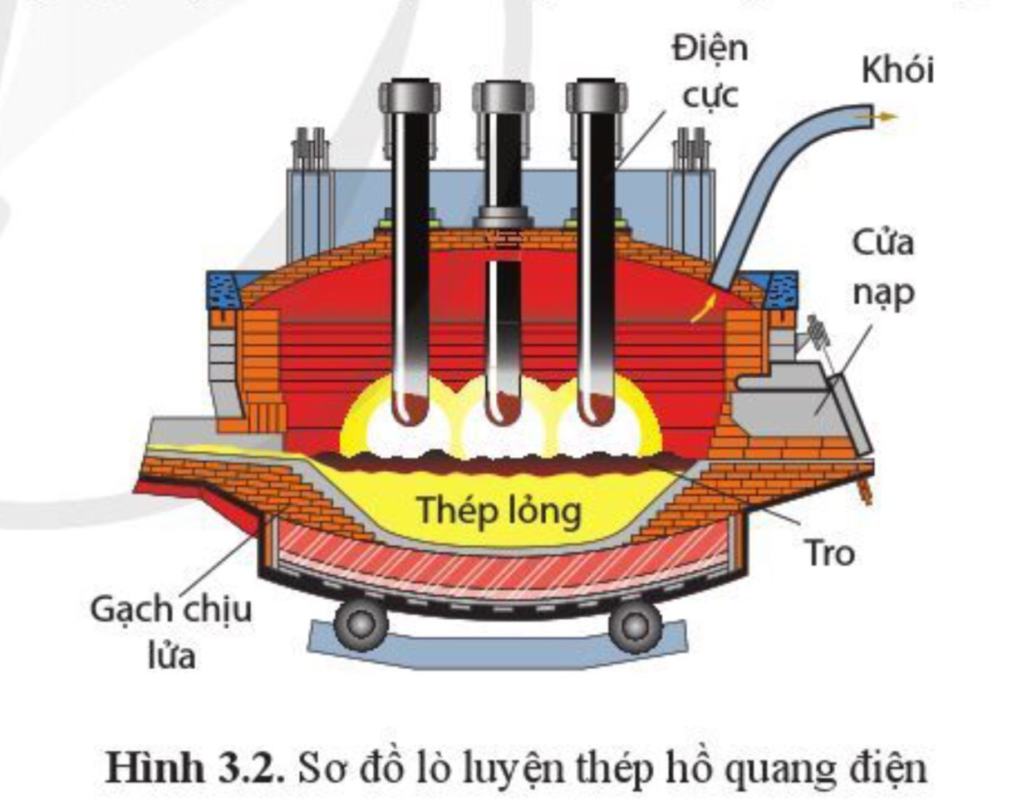
Quan sát hai hình ảnh sao và trả lời câu hỏi ở trên:

Slide 5
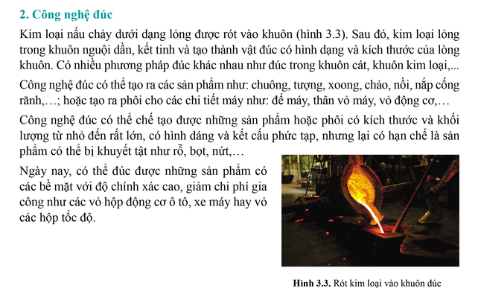

Slide 6
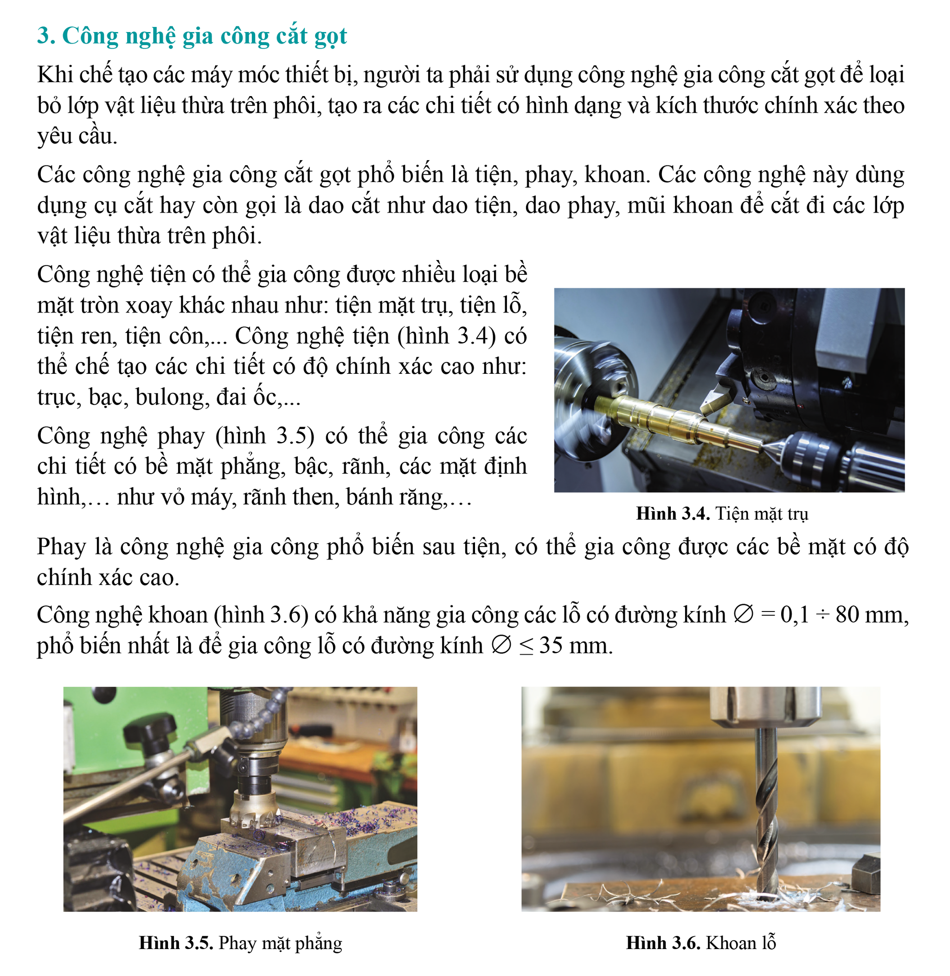

Slide 7
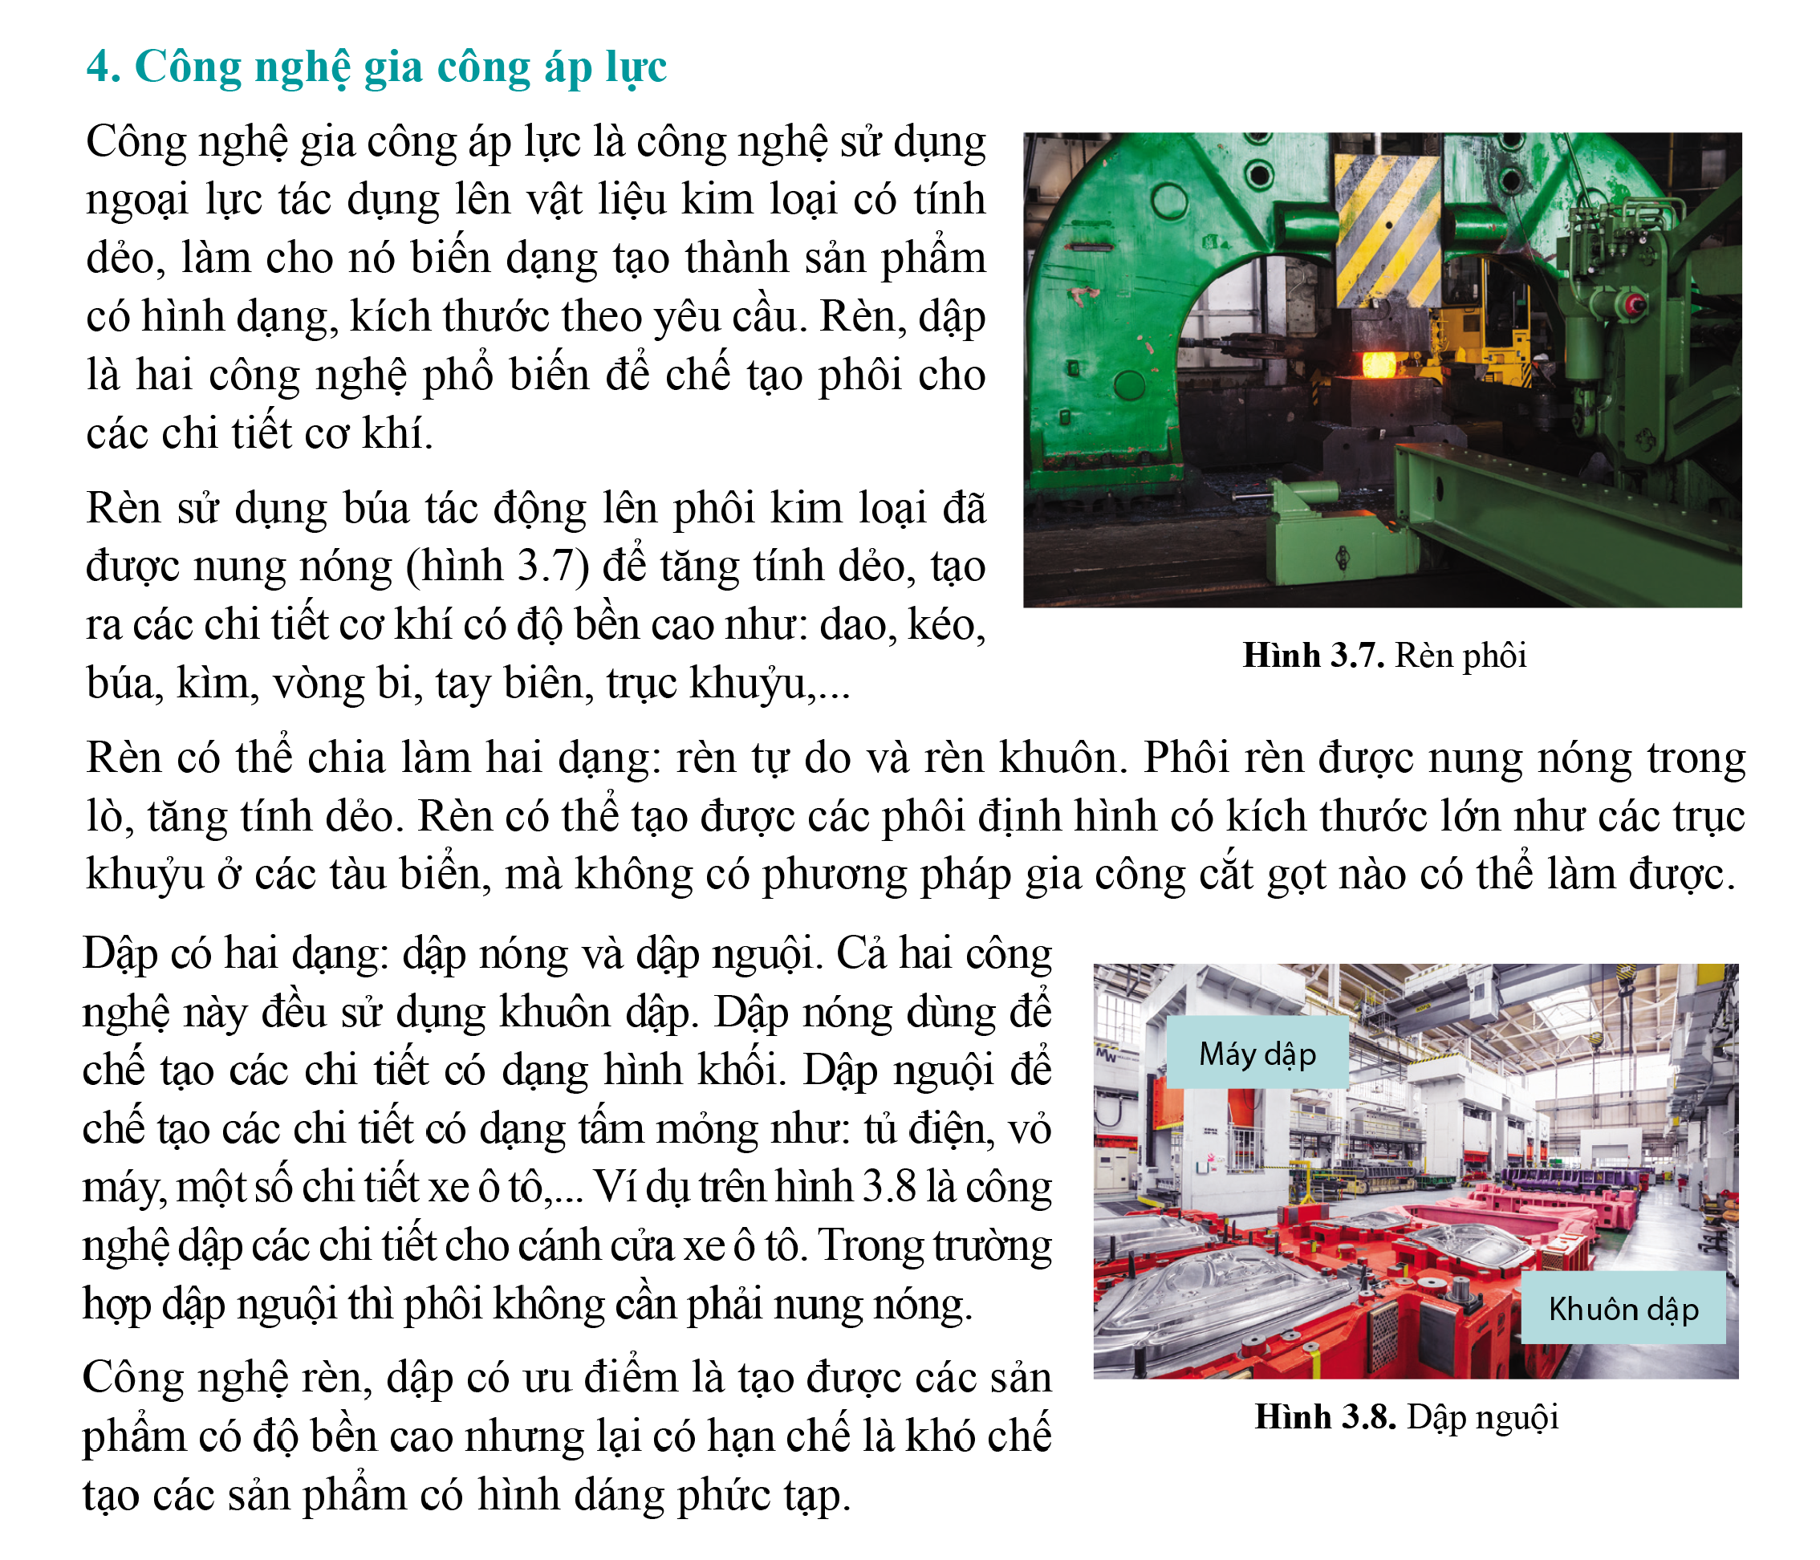

Slide 8
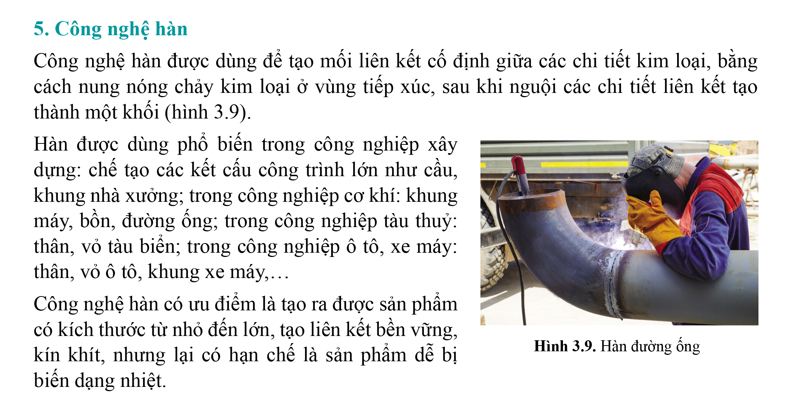

Slide 9
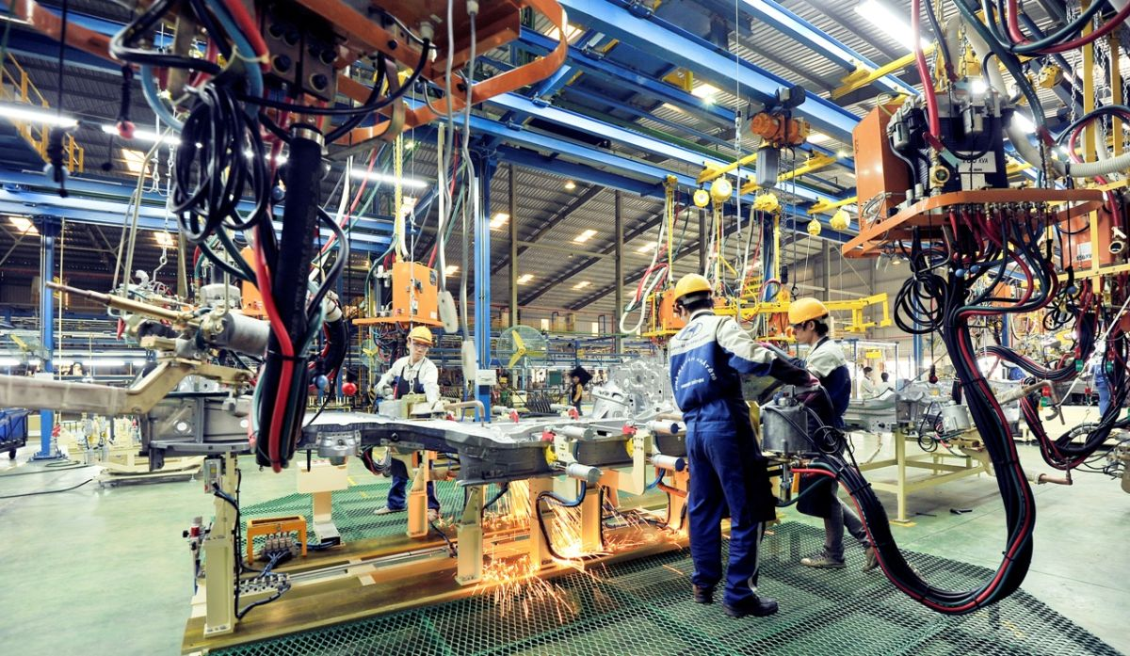
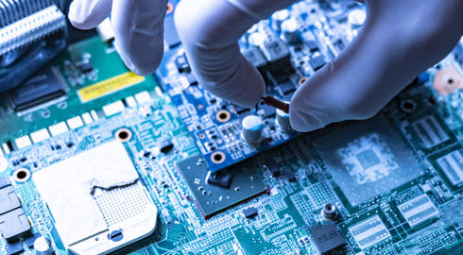
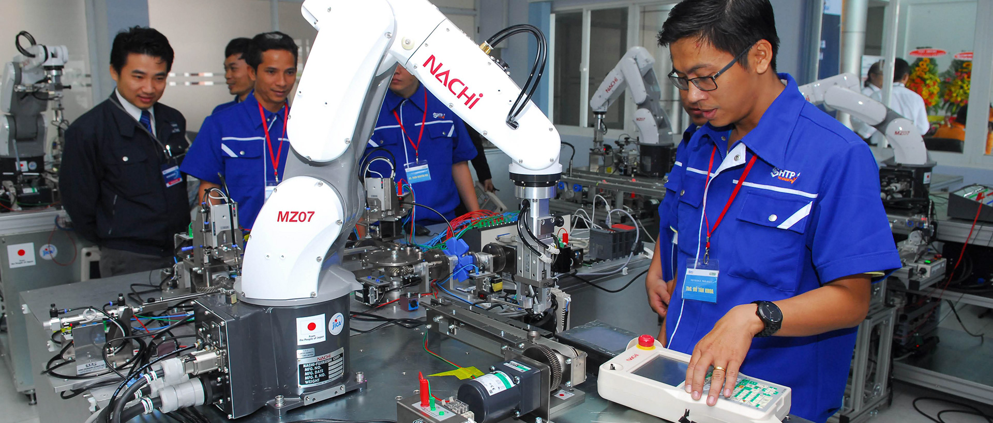
2.Công nghệ trong lĩnh vực điện,điện tử

Slide 10
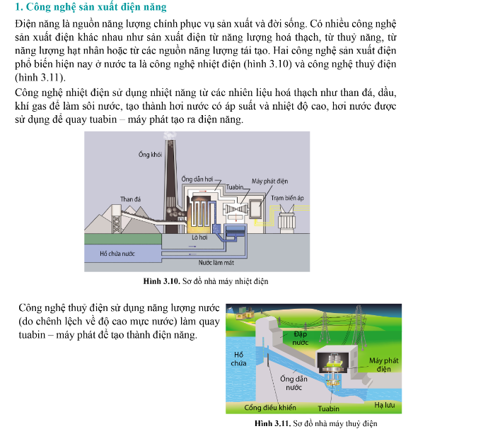

Slide 11
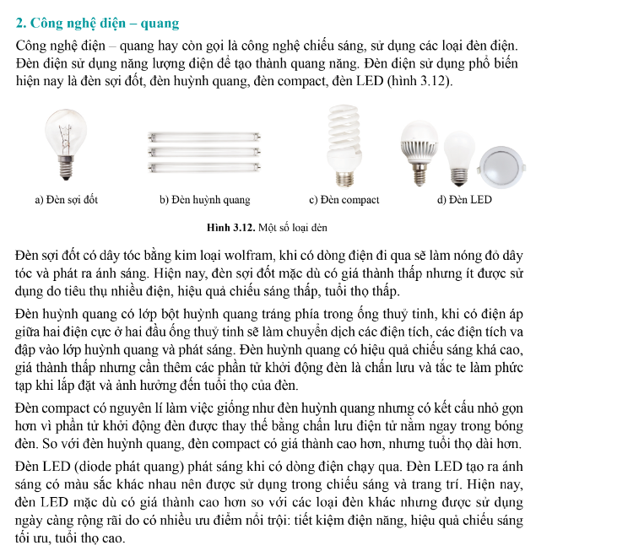

Slide 12
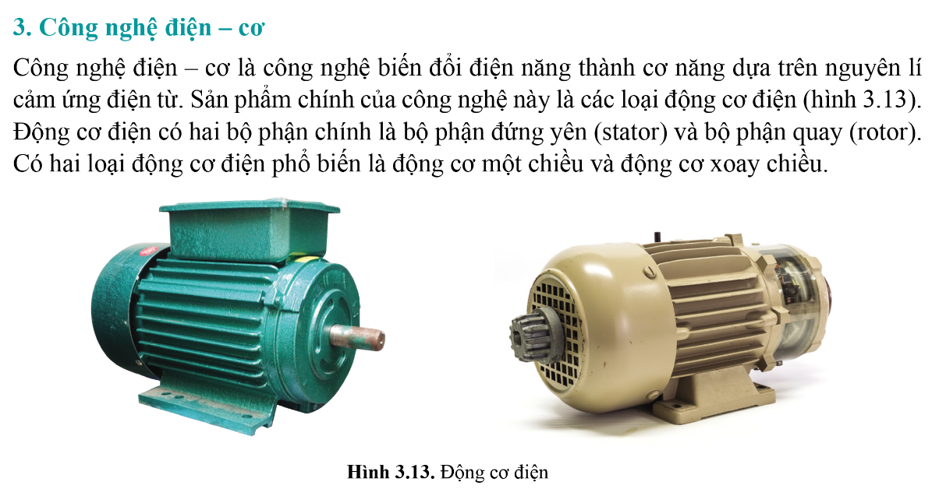

Slide 13
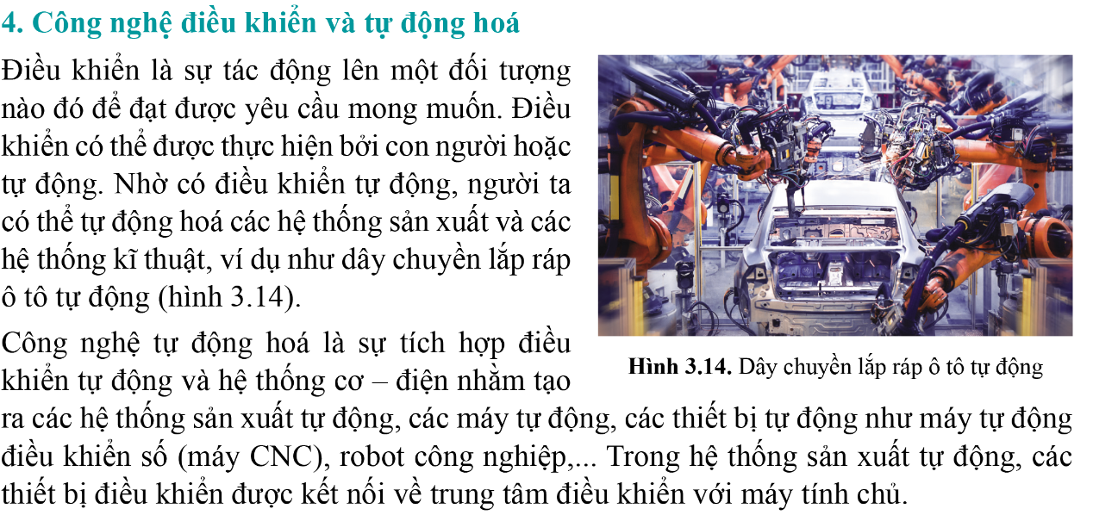

Slide 14
